Slide 1



Сегментация и кластеризация на изображениях
Компьютерное Зрение
Лекция №6, осень 2022
Notes:
Принципы работы с цветовыми пространствами:
- цветовые пространства, кодирование цвета;
- поиск по цвету, принцип скользящего окна.
Геометрические примитивы из линейной алгебры (2D, 3D преобразования:
- линейная алгебру, аффинные преобразования;
- геометрические преобразования изображений.

Slide 2
План лекции
Введение в кластеризацию и сегментацию
Agglomerative clustering
Mean-shift clustering
Метрики качества сегментации Dice, Jaccard

Slide 3
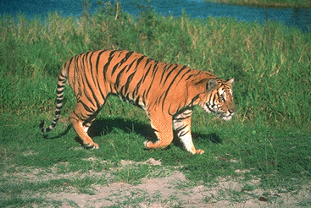
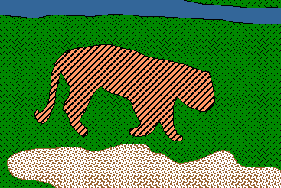
Сегментация изображений
Цель: определить похожие группы пикселей

Slide 4
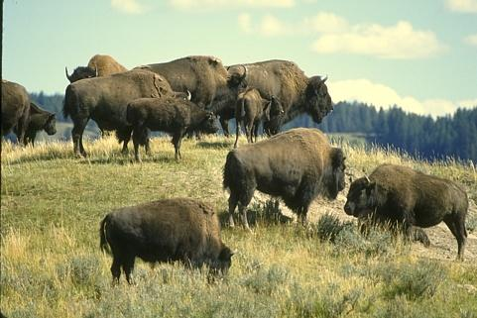
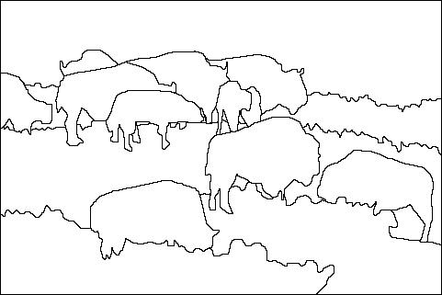
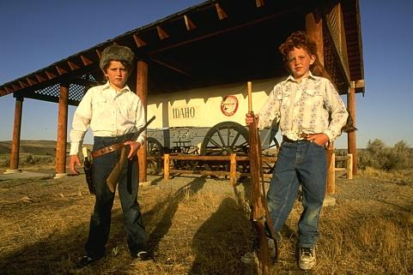
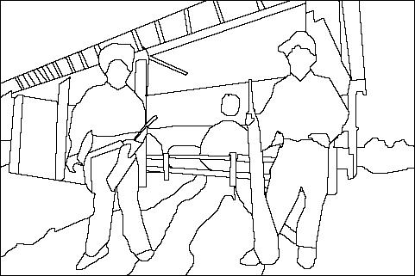
Цель сегментации
Разделите изображение на схожие "объекты"
Image
Human segmentation

Slide 5
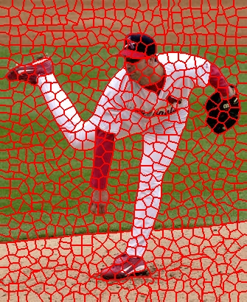
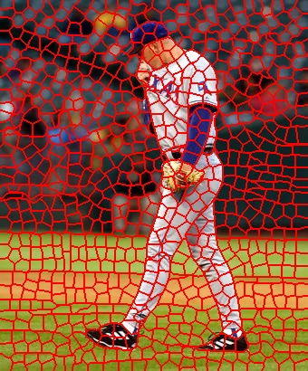
Цель сегментации
Разделите изображение на схожие "объекты"
Сгруппировать похожие по виду пиксели для эффективности дальнейшей обработки
“superpixels”
X. Ren and J. Malik. Learning a classification model for segmentation. ICCV 2003.

Slide 6
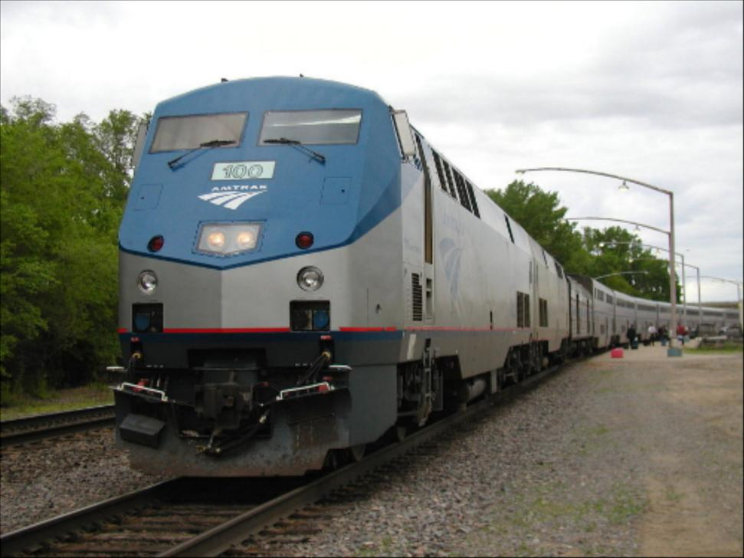
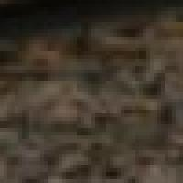

Сегментация как вспомогательная операция
50x50 Patch
50x50 Patch

Slide 7
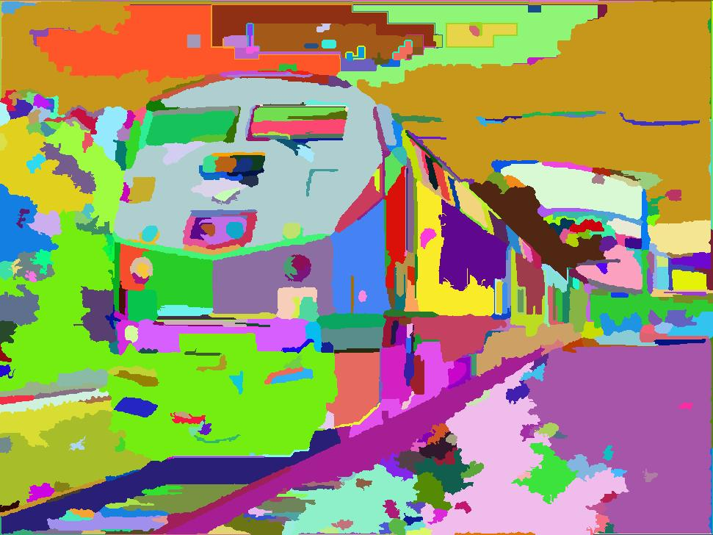
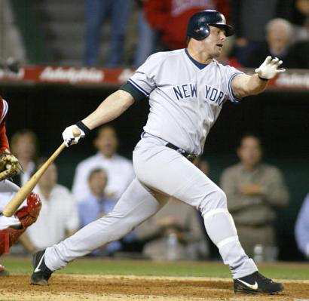
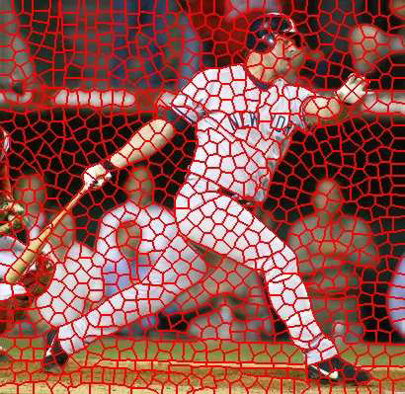
Сегментация как вспомогательная операция
[Felzenszwalb and Huttenlocher 2004]
[Hoiem et al. 2005, Mori 2005]
[Shi and Malik 2001]

Slide 8
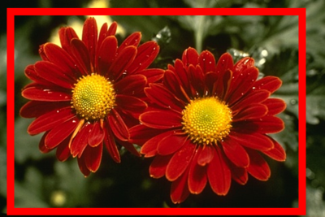

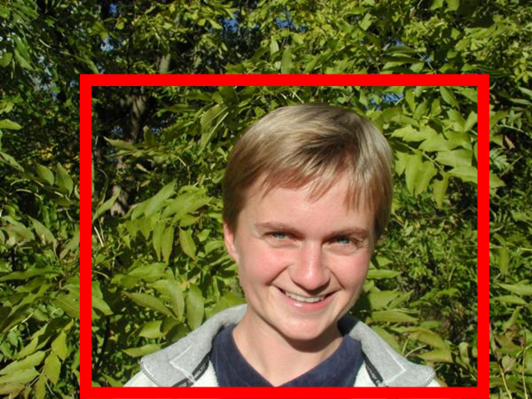
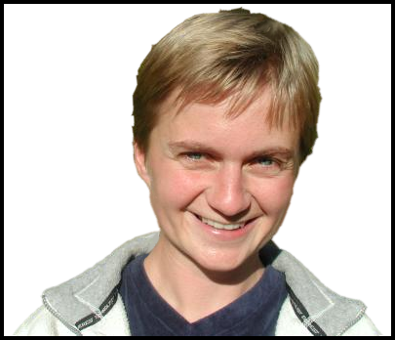
Сегментация как вспомогательная операция
Rother et al. 2004

Slide 9
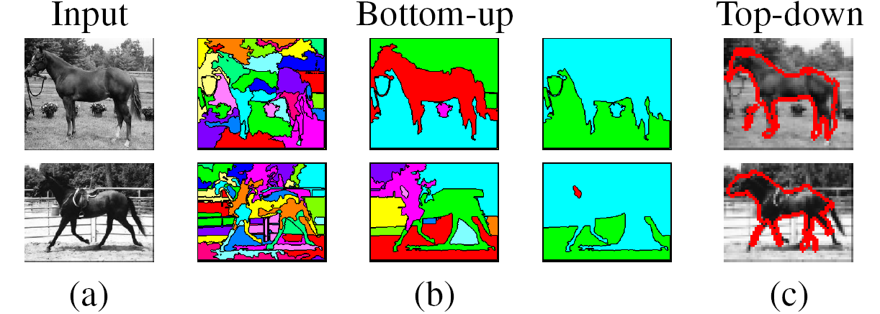
Типы сегментации
Oversegmentation
Undersegmentation
Multiple Segmentations

Slide 10
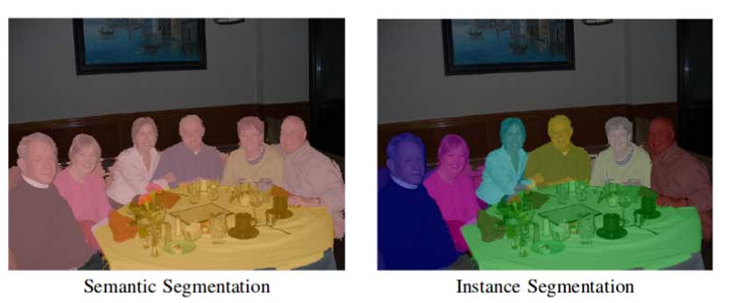
Типы сегментации

Slide 11
Один из способов к сегментации - Кластеризация
Кластеризация: сгруппировать похожие точки данных и представить их одним токеном
Ключевые задачи:
1) Что делает похожими два пункта/изображения/патча?
2) Как вычислить общую группировку из парного сходства?

Slide 12
Зачем мы кластеризируем?
Суммаризация данных
Анализ большого объема данных
Сжатие или шумоподавление
Представление большого непрерывного вектора к номеру кластера
Подсчёт по критериям
Гистограммы текстуры, цвета, SIFT векторы
Сегментация
Разделите изображение на разные регионы
Прогнозирование
Изображения в одном кластере могут иметь одинаковые метки

Slide 13
План лекции
Введение в кластеризацию и сегментацию
Agglomerative clustering
Mean-shift clustering
Метрики качества сегментации Dice, Jaccard

Slide 14
Желательные свойства кластерных алгоритмов
Масштабируемость (как во времени, так и в пространстве)
Способность работать с различными типами данных
Минимальные требования к знаниям в области для определения входных параметров
Не нужно знать, сколько объектов существует или какие категории объектов будут
Интерпретируемость и удобство использования
Введение ограничений и эмпирик

Slide 15
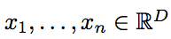
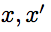
Кластеризация: измерение расстояния
Кластеризация - это метод обучения без учителя. Цель состоит в том, чтобы сгруппировать по кластерам.
Нам нужна функция парного расстояния/подобия между элементами, а иногда и желаемое количество кластеров.
Когда данные (например, изображения, объекты, документы) представлены характерными векторами, обычно используемой мерой сходства является косинусное сходство.
Пусть будут два вектора данных . Между двумя векторами есть угол .

Slide 16
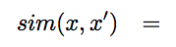
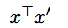
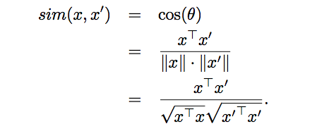
Определение мер расстояния
Пусть x и x' будут двумя объектами из векторного пространства. Расстояние (подобие) между x и x' - это вещественное число, обозначаемое sim(x, x').
Евклидова мера:
Косинусное расстояние:

Slide 17
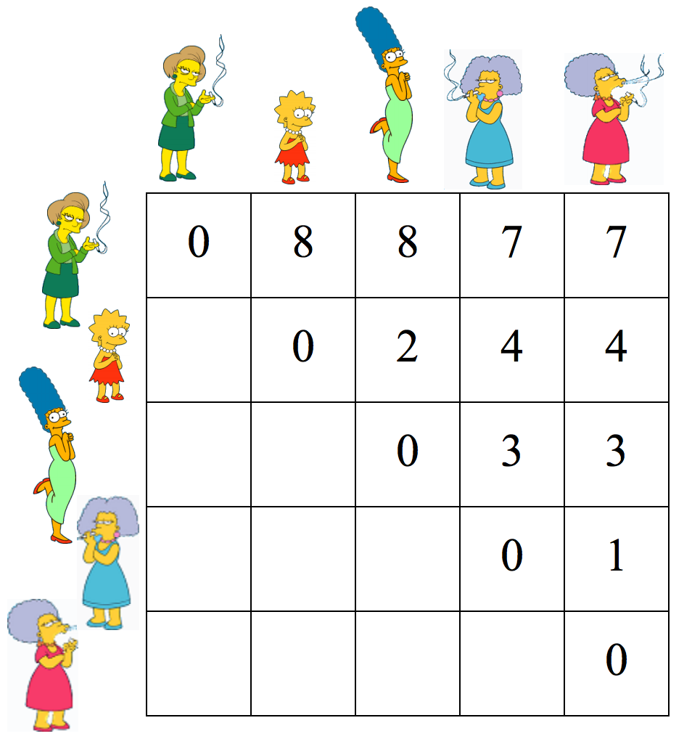
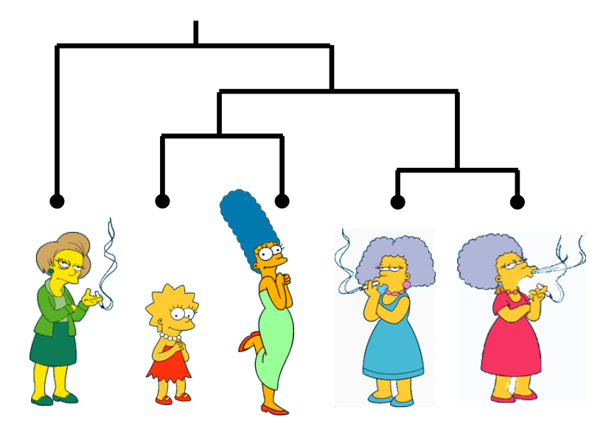
Анимированный пример
Матрица представляет собой расстояние между двумя элементами.
Обычно предполагается, что расстояние является обратной величиной сходства.
Низкое расстояние означает большое сходство.

Slide 18
Анимированный пример

Slide 19
Анимированный пример

Slide 20
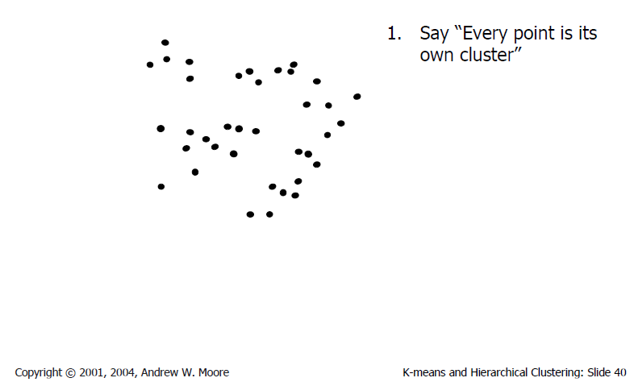
Agglomerative clustering

Slide 21
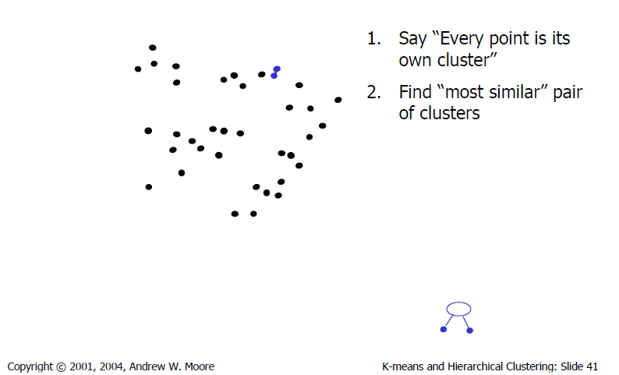
Agglomerative clustering

Slide 22
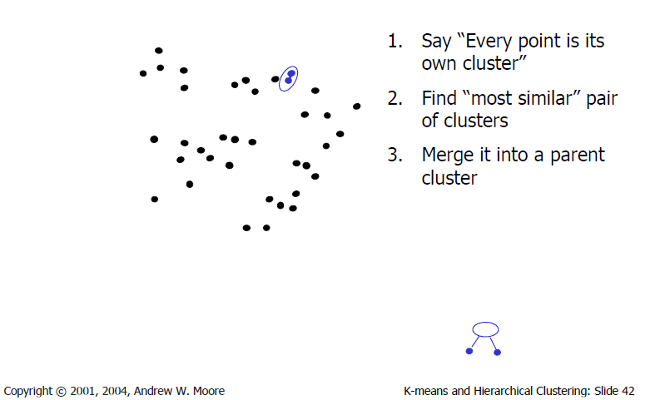
Agglomerative clustering

Slide 23
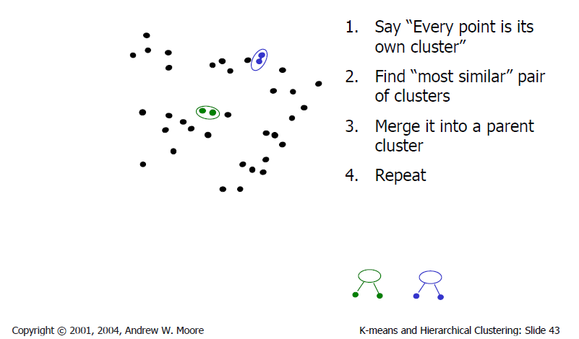
Agglomerative clustering

Slide 24
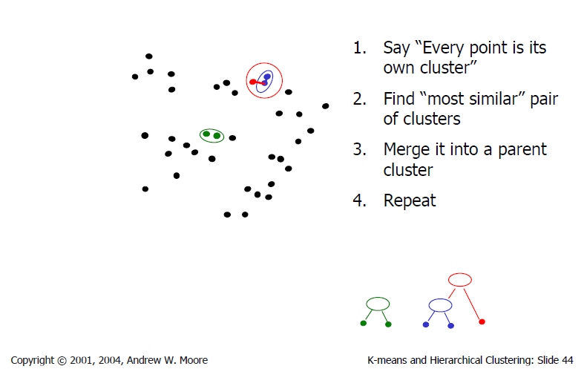
Agglomerative clustering

Slide 25
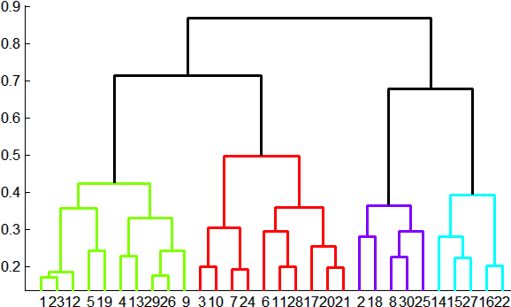
Agglomerative clustering
Как определить кластерное сходство?
Среднее расстояние между точками,
максимальное расстояние
минимальная дистанция
Сколько кластеров?
Кластеризация создает дендрограмму (дерево)
Порог, основанный на максимальном количестве кластеров или на расстоянии между слияниями
distance

Slide 26
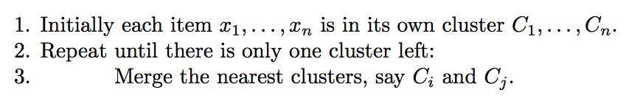
Agglomerative Hierarchical Clustering - Algorithm

Slide 27
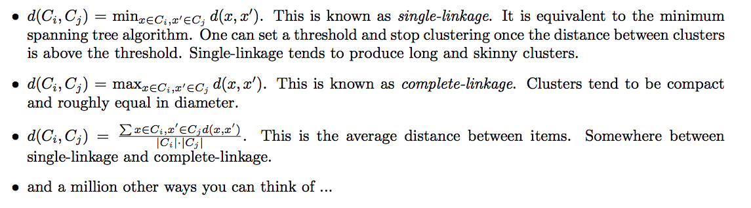
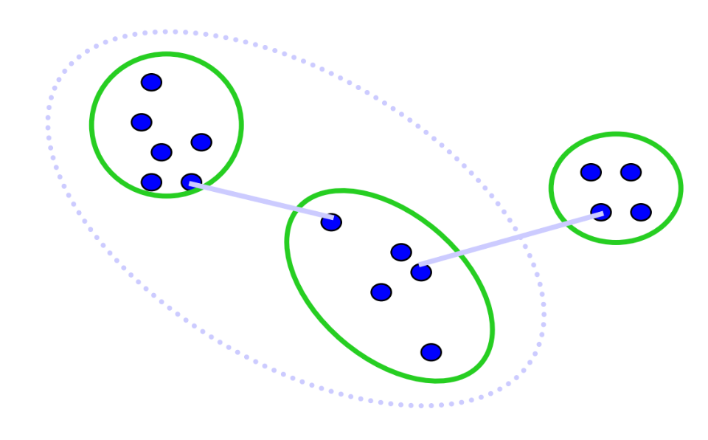
Различные меры ближайших кластеров
Single Link
Длинные, тощие кластеры

Slide 28
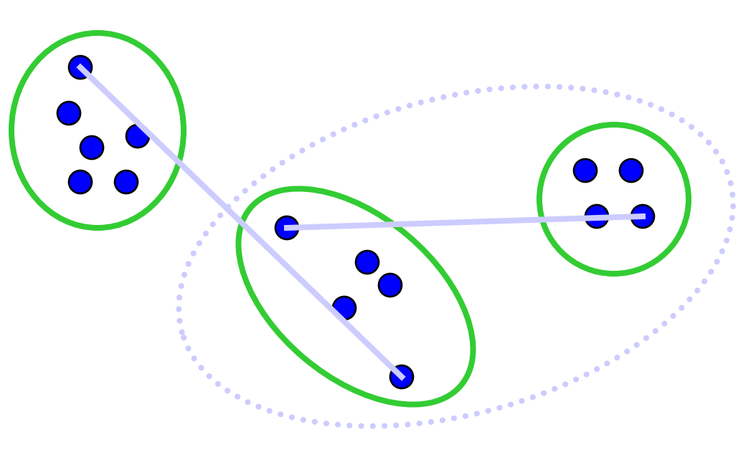
Различные меры ближайших кластеров
Complete Link
Тесные кластеры

Slide 29
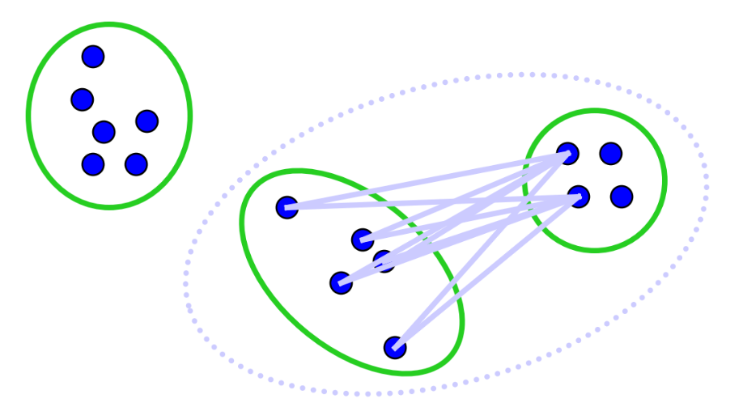
Различные меры ближайших кластеров
Average Link
Устойчивость к шуму

Slide 30
Итоги: Agglomerative Clustering
Плюсы:
Простое в реализации, широкое применение.
Кластеры имеют адаптивные формы.
Обеспечивает иерархию кластеров.
Нет необходимости заранее указывать количество кластеров.
Минусы:
Могут быть несбалансированные кластеры.
Все равно придется выбирать количество кластеров или порог.
Не очень хорошо масштабируется. Время выполнения O(n3).
Может застрять в локальной оптике.

Slide 31
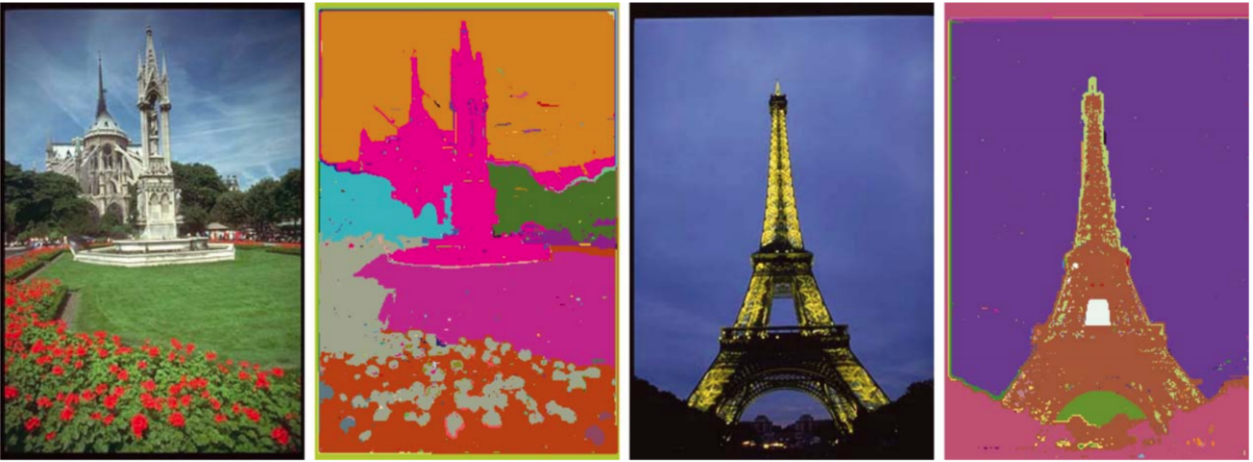
Результаты класетризации

Slide 32
План лекции
Введение в кластеризацию и сегментацию
Agglomerative clustering
Mean-shift clustering
Метрики качества сегментации Dice, Jaccard

Slide 33
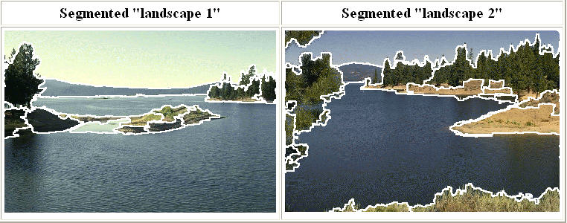
Mean-Shift Segmentation
Передовая и универсальная методика сегментации на основе кластеризации
http://www.caip.rutgers.edu/~comanici/MSPAMI/msPamiResults.html
D. Comaniciu and P. Meer, Mean Shift: A Robust Approach toward Feature Space Analysis, PAMI 2002.

Slide 34
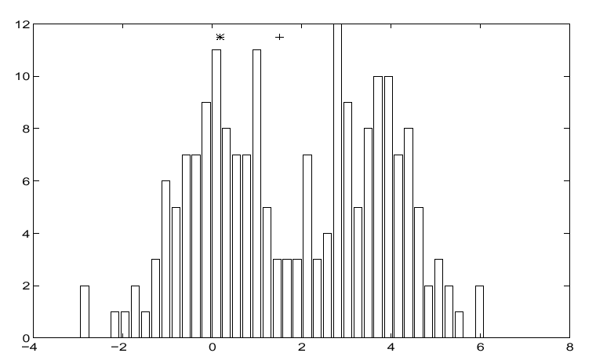
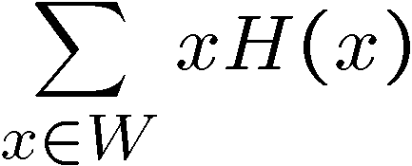
Mean-Shift Algorithm
Итеративный поиск
Инициализируйте случайный seed, и окно W
Вычислите центр тяжести ("средний") W:
Сдвинуть окно поиска на среднее
Повторите шаг 2 до сходимости

Slide 35
Mean-Shift
Region of
interest
Center of
mass
Mean Shift
vector

Slide 36
Mean-Shift
Region of
interest
Center of
mass
Mean Shift
vector

Slide 37
Mean-Shift
Region of
interest
Center of
mass
Mean Shift
vector

Slide 38
Mean-Shift
Region of
interest
Center of
mass
Mean Shift
vector

Slide 39
Mean-Shift
Region of
interest
Center of
mass
Mean Shift
vector

Slide 40
Mean-Shift
Region of
interest
Center of
mass
Mean Shift
vector

Slide 41
Mean-Shift
Region of
interest
Center of
mass

Slide 42
Real Modality Analysis
Tessellate the space with windows
Run the procedure in parallel

Slide 43
Real Modality Analysis
Голубые точки перемещались в одну сторону

Slide 44
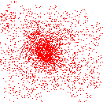
Mean-Shift Clustering
Кластер: все точки данных в бассейне аттракционов режима
Привлекательный бассейн: область, для которой все траектории ведут в один и тот же режим.

Slide 45
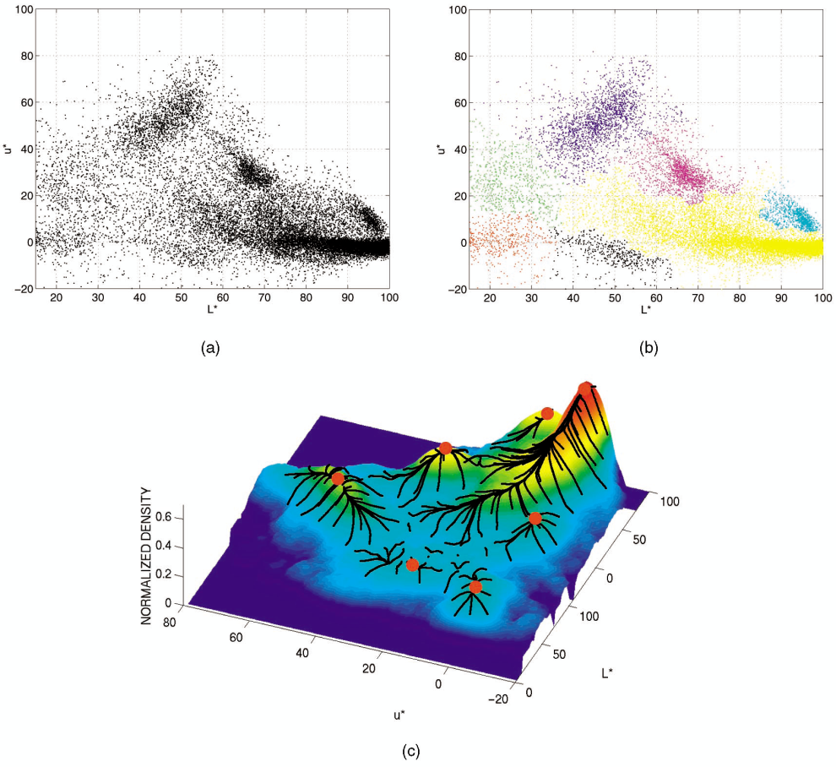
Mean-Shift Clustering/Segmentation
Находить особенности (цвет, градиенты, текстура и т.д.).
Инициализируйте окна в отдельных пикселях.
Выполните среднее смещение для каждого окна до сходимости
Объединить окна, которые заканчиваются в одном и том же "пике" или режиме.

Slide 46
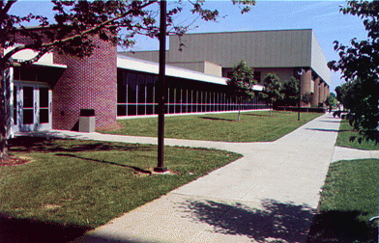

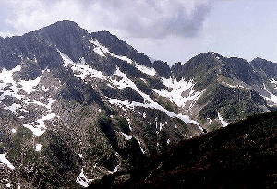

Mean-Shift Segmentation Results
http://www.caip.rutgers.edu/~comanici/MSPAMI/msPamiResults.html

Slide 47
Проблема: Вычислительная сложность
Нужно переставить много окон...
Многие вычисления будут излишними.

Slide 48
Скорость сходимости
r

Slide 49
Скорость сходимости
Присвойте всем точкам в радиусе r/c пути поиска режим -> уменьшить количество точек данных для поиска.

Slide 50
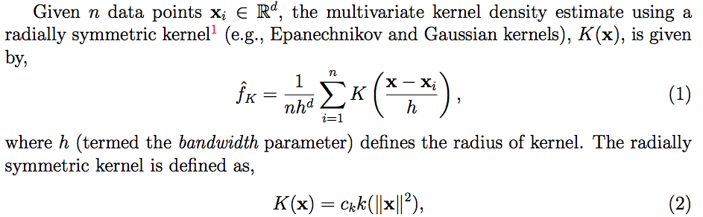
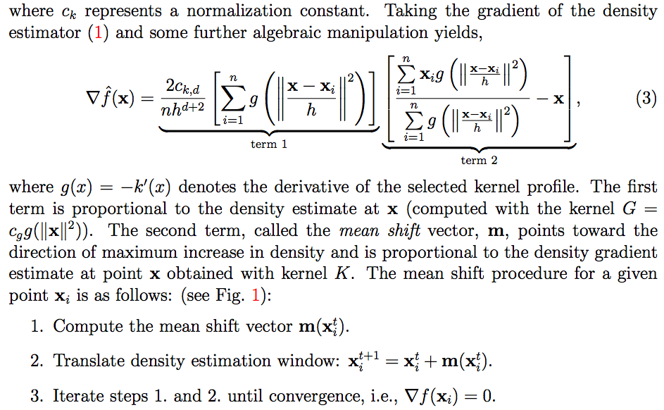
Технические нюансы
Comaniciu & Meer, 2002

Slide 51
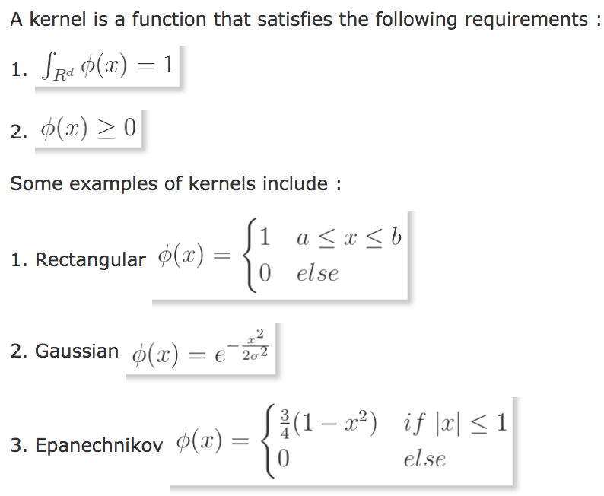
Другие ядра
Comaniciu & Meer, 2002

Slide 52
Технические нюансы
Взять производную:
Term 1: это пропорционально оценке плотности при x (аналогично уравнению 1 - два слайда назад).
Term 2: это вектор среднего сдвига, который указывает в направлении максимальной плотности.
Comaniciu & Meer, 2002

Slide 53
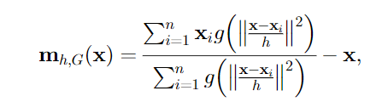
Технические нюансы
Наконец, процедура среднего сдвига от заданной точки xt:
1. Компьютер средний вектор сдвига m:
2. Переведите окно плотности:
3. Итерируйте шаги 1 и 2 до сходимости.
Comaniciu & Meer, 2002

Slide 54
Итоги: Mean-Shift
Плюсы:
Общий, независимый от применения инструмент
Не содержит моделей, не принимает никакой предшествующей формы (сферической, эллиптической и т.д.) на кластеры данных
Только один параметр (размер окна h)
h имеет физическое значение (в отличие от k-средних)
Находит переменное количество режимов
Надежен на прорыв
Минусы:
Выход зависит от размера окна
Выбор размера окна (полосы пропускания) не тривиален.
Вычислительно (относительно) дорого (~2 с/изображение)
Плохо масштабируется в зависимости от размера художественного пространства.

Slide 55
План лекции
Введение в кластеризацию и сегментацию
Agglomerative clustering
Mean-shift clustering
Метрики качества сегментации Dice, Jaccard

Slide 56
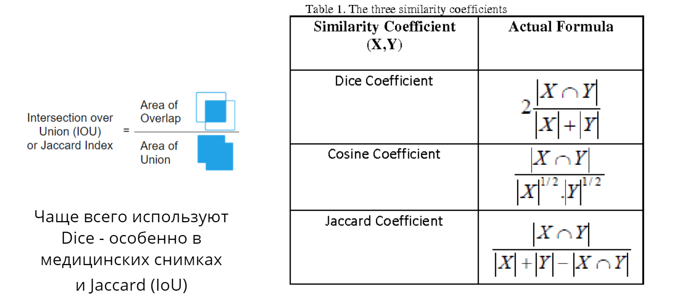
Segmentation: Metric

Slide 57
Заключение
Рассмотрены алгоритмы кластеризации
Agglomerative
Mean-shift
Изучены метрики сегментации
Dice
Jaccard

